Slide 1
«Развитие наставничества в дополнительном образовании детей»
Региональная инновационная площадка
2021-2024 гг

Slide 2
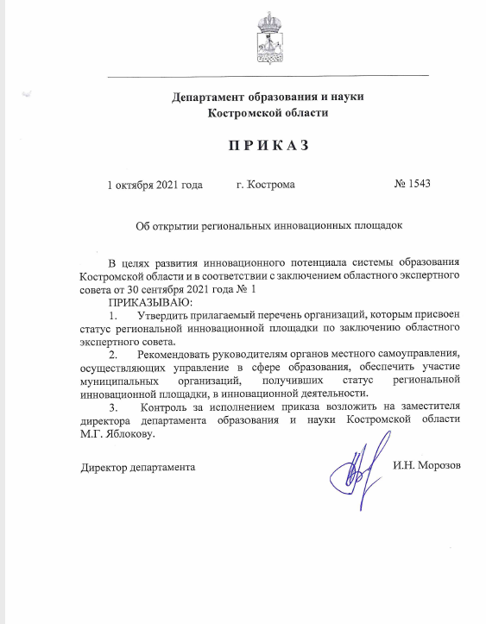
МБОУ ДО города Костромы «Детско-юношеский центр «Ровесник»
МБУ ДО города Костромы “Центр естественнонаучного развития «ЭКОсфера» (Станция юных натуралистов) имени выдающегося земляка Зубкова Виктора Федоровича”
МБУ ДО города Костромы «Детский морской центр»
МБУ ДО города Костромы Детско-юношеский центр города Костромы «АРС»
МБУ ДО центр дополнительного образования «Уникум» городского округа город Буй Костромской области
МУДО «Дом творчества Города Галича Костромской области»
МОУ Барановская средняя общеобразовательная школа Буйского муниципального района Костромской области
МКОО «Палкинская средняя школа» Антроповского муниципального района Костромской области
МБУДО «Дом детского творчества» Красносельского муниципального района Костромской области
МБОУ ДО «Центр детского творчества» городского округа город Мантурово Костромской области
МБУ ДО «Центр развития и творчества» муниципального района город Нея и Нейский район Костромской области
МБОУ Чухломская средняя общеобразовательная школа имени А.А.Яковлева Чухломского муниципального района Костромской области

Slide 3
Цель проекта:
внедрение различных форм и механизмов наставничества в образовательный процесс в образовательных организациях дополнительного образования, описание форм и механизмов наставничества, представление опыта работы на совместных научно-методических и образовательных мероприятиях
Задачи проекта:
формирование нормативно-правового регламента инновационной деятельности;
изучить теоретические подходы к пониманию наставничества как ресурса повышения эффективности дополнительного образования
формирование команд организаций дополнительного образования, осуществляющих разработку, апробацию и внедрение различных форм и механизмов наставничества в образовательный процесс в образовательных организациях дополнительного образования, научно-методическое сопровождение деятельности проектных команд участников проекта;
разработка и внедрение различных форм и механизмов наставничества в образовательный процесс с учетом имеющихся ресурсов, специфики деятельности образовательных организаций;
обеспечение формирования и функционирования методической сети по вопросам наставничества в дополнительном образовании, выявление и распространение успешного опыта внедрения различных форм и программ наставничества

Slide 4
Основные результаты реализации проекта
внедрение различных форм и механизмов наставничества в образовательных организациях дополнительного образования Костромской области;
ресурс в сети Интернет, обеспечивающий внедрение различных форм и механизмов наставничества в образовательный процесс в образовательных организациях дополнительного образования Костромской области;
методическая сеть по вопросам наставничества в дополнительном образовании, обеспечивающая совместную согласованную деятельность по достижению конкретных результатов;
система онлайн и офлайн мероприятий по внедрение различных форм и механизмов наставничества в образовательный процесс в образовательных организациях дополнительного образования Костромской области;
распространение и внедрение лучших наставнических практик различных форм и ролевых моделей для обучающихся, педагогов и молодых специалистов региона
формирование баз программ наставничества и лучших практик
расширение форм и методов наставнической деятельности, используемых педагогами

Slide 5
Продукты проекта
примеры различных форм и механизмов наставничества в образовательных организациях дополнительного образования Костромской области;
методические рекомендации по внедрению различных форм и механизмов наставничества в образовательных организациях дополнительного образования на основе разработанных примеров;
Базы программ и лучших практик наставничества
Web-узел проекта.

Slide 6
Этапы проекта
1 Этап
Организационно-подготовительный
2021-2022 год
2 Этап
Организационно-практический
2022-2023
2023-2024
3 Этап
Обобщающий
2024

Slide 7
1 этап -Организационно-подготовительный
2021-2022 год
Формирование проектных команд на базе участников проекта
WEB -узел проекта
Разработка положения и программ наставничества
Формирование нормативно-правового документов
инновационной деятельности
в организациях
Формирование методической сети по вопросам наставничества
Обучение наставников
Обучение
проектных команд общеобразовательных организаций – участников
Создание базы наставников
Разработка необходимых методических материалов для наставников и наставляемых

Slide 8
2 Этап -Организационно-практический
2022-2023 уч.г
2023-2024 уч.г
Пополнение базы наставников и наставляемых
Мероприятия по поляризации наставничества
Апробация и внедрение различных форм наставничества
Мероприятия по закреплению гармоничных и продуктивных отношений в рамках наставничества
Банк программ наставничества
Формирование наставнических пар
Мероприятия по распространению практик настаничества

Slide 9
3 этап -Обобщающий
2024
Региональный конкурс наставников
Форум «PROПрактики наставничества»
Обобщение опыта внедрения различных форм и механизмов наставничества
Конференция
«Наставничество от теории к практике»
Банк практик наставничества
Дистанционная школа наставничества
«На пути к успеху»
Разработка методических рекомендаций по внедрению различных форм и механизмов наставничества в дополнительном образовании
Публикации

Slide 10
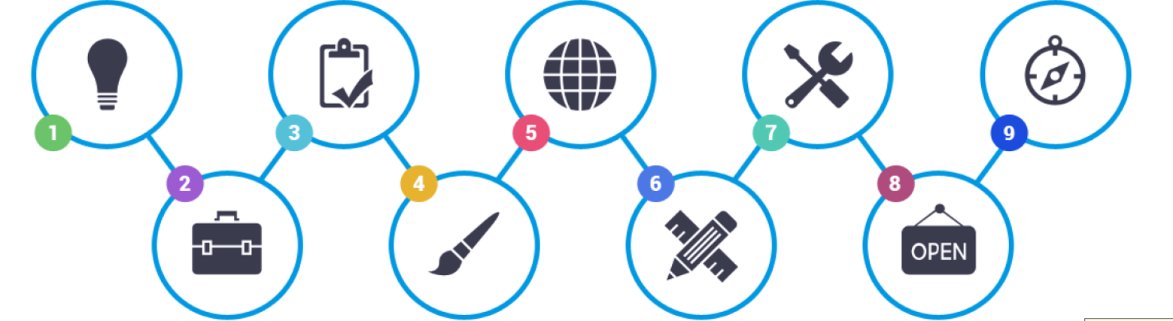
15 января – март 2022 г.
Взаимообучение «Наставничество в ОО»
План работы РИП на 2021 - 2022 учебный год
30 ноября 2021 г.
Знакомство с проектом, обсуждение
до 31 марта 2022 г.
Размещение материалов на WEB ресурсе
апрель 2022 г.
Обучение наставников
май 2022г.
Анонс программ наставничества
1-10 декабря 2021 г.
Рабочая группа, документация (приказ, план работы РИП организации)
март 2022г.
Разработка положения по наставничеству
февраль-март 2022г. Формирование банка наставников и наставляемых
Апрель 2022 г.
Разработка программ наставничества разных форм

Slide 11
WEB ресурс проекта
http://www.eduportal44.ru/sites/RSMO-test/SitePages/%D0%9D%D0%B0%D1%81%D1%82%D0%B0%D0%B2%D0%BD%D0%B8%D1%87%D0%B5%D1%81%D1%82%D0%B2%D0%BE%20%D0%B2%20%D0%B4%D0%BE%D0%BF%D0%BE%D0%B1%D1%80%D0%B0%D0%B7%D0%BE%D0%B2%D0%B0%D0%BD%D0%B8%D0%B8.aspx

Slide 12
Программа взаимообучения «Наставничество»
 | Блок 1 Теоретические и нормативные основы наставничества в образовании
1 | Государственная политика в сфере образования. Приоритетные национальные проекты. Национальный проект «Образование». Наставничество в региональном проекте «Успех каждого ребенка».
2 | Наставничество как социокультурный феномен. Наставничество в образовании. Целевая модель наставничества. Ключевые понятия. Локальные акты образовательной организации (положение, план, программа, регламенты и т.д.)
3 | Образ наставника в дополнительном образовании (проектная сессия миссия наставника, предназначение, роли, действия, ценности, цели, принципы). | КОИРО

Slide 13
 | Блок 2 Организационные и методические основы наставнической деятельности
4 | Типология наставничества: по содержанию деятельности, по временным характеристикам и т.д. Формы и механизмы наставничества в образовании. Виды (прямое - опосредованное, индивидуальное – групповое, открытое – скрытое) и модели наставничества (менторинг, супервизия, баддинг, шэдоуинг, дуальное обучение).
5 | Цикл наставничества. Система действий наставника. Образовательное событие в деятельности наставника, особенности проектирования и организации образовательных событий.
6 | Постановка целей и задач наставляемым, определение результатов и действий по их достижению. Составление индивидуальной программы наставничества.
7 | Деятельность наставника на основном этапе работы с наставляемым. Алгоритм, технологии и инструменты индивидуального наставничества. Формы работы с наставляемыми. Трудности и пути их преодоления.
8 | Деятельность наставника с группой наставляемых. Алгоритм, технологии и инструменты группового наставничества. Формы работы с группой наставляемых. Трудности и пути их преодоления.
9 | Диалогическая природа общения наставника и наставляемого в личностно-ориентированном взаимодействии. Контроль и обратная связь в наставничестве. Процедура завершения взаимодействия между наставниками и наставляемыми

Slide 14
 | Блок 3 Управление развитием наставничества в образовательной организации
10 | Цели и задачи развития наставничества в образовательной организации. Этапы разработки и внедрения системы наставничества. Проблемы внедрения наставничества и их преодоление.
11 | Мотивационные механизмы наставнической деятельности. Личностные качества и компетенции наставников. Подходы к формированию базы наставников и наставляемых.
12 | Сопровождение наставнической деятельности в образовательной организации. Инструменты поддержки наставничества (в т.ч. электронные)
13 | Оценка эффективности наставничества в образовательной организации. Популяризация практик наставничества

Slide 15
Таблица взамообучения
https://docs.google.com/spreadsheets/d/1fkEJC69hYUaHSxRyHI0H7rdYaAGi9dyICMKpmsg8PyM/edit#gid=0
До 8 декабря

Slide 16
Спасибо за внимание!

